Slide 1
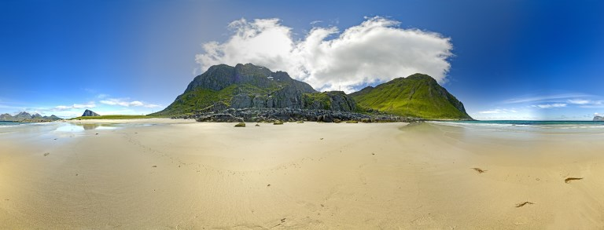




PARA LOS AMANTES DEL CAMPING
_______________

Slide 2
Para presentaciónDiapositiva 16 AUTOMATICA
Hacer click AQUÏ
Para presentación MANUAL
Hacer click en la pantalla
PARA LOS AMANTES DEL CAMPING
_______________

Slide 3

Si estás harto del bullicio de la ciudad y buscas
una alternativa en la cual puedas estar rodeado de naturaleza,
pero no sabes a dónde ir, te proponemos que te escapes
a un lugar al que puedas llegar sin hacer reservaciones previas,
ni preocuparte de si hay habitaciones disponibles o no.
Te invitamos a ver donde ir de camping
cerca de la Ciudad de México.

Slide 4

La presa del llano
se localiza a 15 minutos del centro de Villa del Carbón,
es un lugar que te asegura un día de campo maravilloso,
rodeado de naturaleza, con paisajes hermosos,
caminatas por los ríos y manantiales,
hay renta de canoas, asaderos etc.
También puedes practicar deporte...
cuenta con senderos para bicicleta de montaña y caminata,
espacios para rapel, canoas, puedes hacer pesca deportiva,
un lugar increíble y a unos minutos de la ciudad.

Slide 5
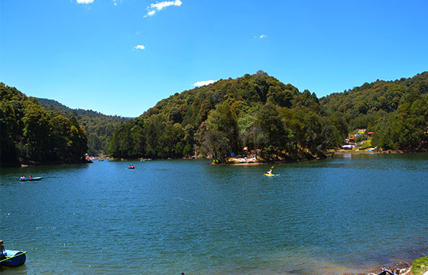
Presa del llano,
Villa del Carbón Estado de México

Slide 6
San Nicolás Totolapan, Ciudad de México
Localizado en el Ajusco es uno de los centros ecoturísticos
más grandes y más importantes de la Ciudad de México.
Aquí, además de acampar, podrás practicar senderismo,
ciclismo de montaña, disfrutar de paseos, andar a caballo, pescar, etc.
El lugar entero consta de 4 hectáreas protegidas por un cerco perimetral, además tiene estacionamiento con vigilancia, y también tiene tiendas,
granja educativa, juegos infantiles, vivero forestal y restaurantes.
¡No te lo puedes perder!

Slide 7
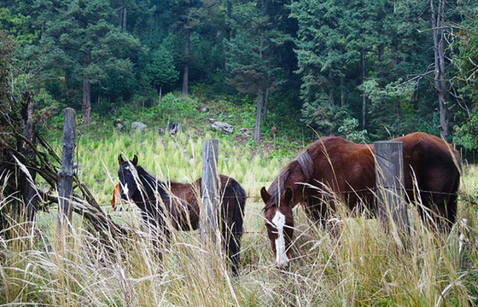
San Nicolás Totolapan, Ciudad de México

Slide 8
Las estacas, Morelos.
Si lo que quieres es un disfrutar del agua,
Las Estacas es un balneario natural
que ofrece una diversa gama de atractivos,
ya que podrás refrescarte en el río que es tan cristalino
que es ideal para practicar snorkel;
también puedes practicar la tirolesa, andar a caballo, pescar, jugar minigolf
entre muchas otras actividades.
Para pasar la noche este lugar cuenta con una espaciosa área para acampar.
Se localiza en la carretera Yautepec-Jojutla.
¡Debes visitarlo!

Slide 9
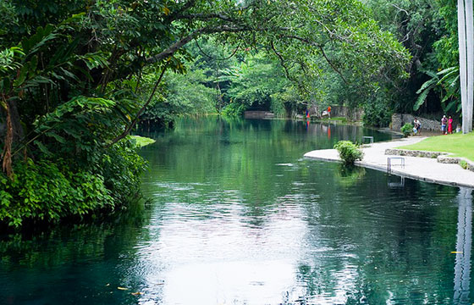
Las estacas, Morelos.

Slide 10
Peña de Lobos, Estado de México.
Un lugar donde se vive el misticismo y la magia,
no sólo por el ambiente natural que lo rodea
sino porque hay quienes aseguran que en este lugar
aparecen duendes y hadas;
pero enfocándonos en la realidad,
Peña de Lobos es un excelente destino para acampar.
Cuenta con todos los servicios básicos para hacer placentera tu estadía.
Además, ofrece un gran número de entretenidas actividades,
de entre las cuales destacamos la plantación de árboles, conciertos étnicos,
ceremonias prehispánicas, campañas de reciclaje artesanal, expediciones:
a cascadas y toboganes naturales, a la cumbre de las águilas, y nocturnas.
Se ubica a sólo 30 minutos de la Ciudad de México.
¡Atrévete a conocerlo!

Slide 11
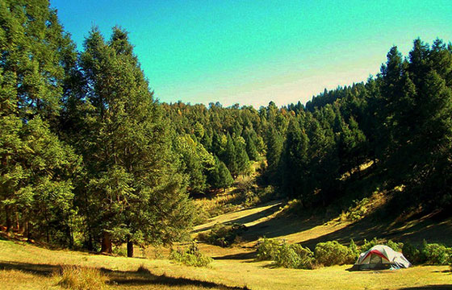
Peña de Lobos, Estado de México.

Slide 12
Parque Nacional El Chico, Hidalgo.
Este parque nacional cuenta
con el impresionante tamaño de más de 2,700 hectáreas,
en las cuales abundan los bosques de pino, oyamel y encino.
Dispone de 4 áreas para acampar...
Campamento Dos Aguas, Campamento Cedros, Campamento Los Conejos
y Albergue Alpino.
Aquí también puedes realizar actividades como el rappel,
la escalada en roca y montañismo,
lo que convierte a este lugar
en uno de los favoritos para los campistas.
¡Ven a conocerlo!

Slide 13
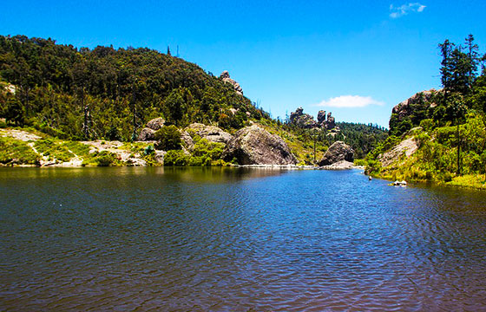
Parque Nacional El Chico, Hidalgo.

Slide 14
El Ocotal, Estado de México.
Se encuentra aproximadamente a 80 kilómetros de Toluca,
y tiene una extensión de más de 120 hectáreas.
Es un lugar ideal para acampar,
cuenta con hermosos bosques de pino “ocote”, de ahí su nombre.
El parque cuenta con áreas de comida, juegos infantiles,
también se ofrecen recorridos a caballo, equipo para remar en el lago,
y por supuesto, una amplia zona de campamento.
Además cuenta con un zoológico donde se pueden ver bellos animalitos,
como lo es el venado de cola blanca, faisanes, zorros, tigres y leones.
¡Ven a relajarte en El Ocotal!

Slide 15
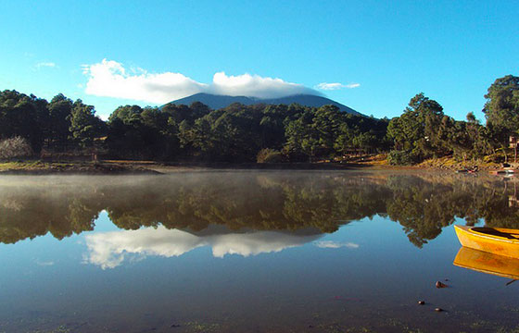
El Ocotal, Estado de México.

Slide 16
Si estás harto del bullicio de la ciudad y buscas
una alternativa en la cual puedas estar rodeado de naturaleza,
pero no sabes a dónde ir, te proponemos que te escapes
a un lugar al que puedas llegar sin hacer reservaciones previas,
ni preocuparte de si hay habitaciones disponibles o no.
Te invitamos a ver donde ir de camping
cerca de la Ciudad de México.

Slide 17
Presa del llano,
Villa del Carbón Estado de México
La presa del llano
se localiza a 15 minutos del centro de Villa del Carbón,
es un lugar que te asegura un día de campo maravilloso,
rodeado de naturaleza, con paisajes hermosos,
caminatas por los ríos y manantiales,
hay renta de canoas, asaderos etc.
También puedes practicar deporte...
cuenta con senderos para bicicleta de montaña y caminata,
espacios para rapel, canoas, puedes hacer pesca deportiva,
un lugar increíble y a unos minutos de la ciudad.

Slide 18
San Nicolás Totolapan, Ciudad de México
Localizado en el Ajusco es uno de los centros ecoturísticos
más grandes y más importantes de la Ciudad de México.
Aquí, además de acampar, podrás practicar senderismo,
ciclismo de montaña, disfrutar de paseos, andar a caballo, pescar, etc.
El lugar entero consta de 4 hectáreas protegidas por un cerco perimetral, además tiene estacionamiento con vigilancia, y también tiene tiendas,
granja educativa, juegos infantiles, vivero forestal y restaurantes.
¡No te lo puedes perder!

Slide 19
Las estacas, Morelos.
Si lo que quieres es un disfrutar del agua,
Las Estacas es un balneario natural
que ofrece una diversa gama de atractivos,
ya que podrás refrescarte en el río que es tan cristalino
que es ideal para practicar snorkel;
también puedes practicar la tirolesa, andar a caballo, pescar, jugar minigolf
entre muchas otras actividades.
Para pasar la noche este lugar cuenta con una espaciosa área para acampar.
Se localiza en la carretera Yautepec-Jojutla.
¡Debes visitarlo!

Slide 20
Peña de Lobos, Estado de México.
Un lugar donde se vive el misticismo y la magia,
no sólo por el ambiente natural que lo rodea
sino porque hay quienes aseguran que en este lugar
aparecen duendes y hadas;
pero enfocándonos en la realidad,
Peña de Lobos es un excelente destino para acampar.
Cuenta con todos los servicios básicos para hacer placentera tu estadía.
Además, ofrece un gran número de entretenidas actividades,
de entre las cuales destacamos la plantación de árboles, conciertos étnicos,
ceremonias prehispánicas, campañas de reciclaje artesanal, expediciones:
a cascadas y toboganes naturales, a la cumbre de las águilas, y nocturnas.
Se ubica a sólo 30 minutos de la Ciudad de México.
¡Atrévete a conocerlo!

Slide 21
Parque Nacional El Chico, Hidalgo.
Este parque nacional cuenta
con el impresionante tamaño de más de 2,700 hectáreas,
en las cuales abundan los bosques de pino, oyamel y encino.
Dispone de 4 áreas para acampar...
Campamento Dos Aguas, Campamento Cedros, Campamento Los Conejos
y Albergue Alpino.
Aquí también puedes realizar actividades como el rappel,
la escalada en roca y montañismo,
lo que convierte a este lugar
en uno de los favoritos para los campistas.
¡Ven a conocerlo!

Slide 22
El Ocotal, Estado de México.
Se encuentra a aproximadamente 80 kilómetros de Toluca,
y tiene una extensión de más de 120 hectáreas.
Es un lugar ideal para acampar,
cuenta con hermosos bosques de pino “ocote”, de ahí su nombre.
El parque cuenta con áreas de comida, juegos infantiles,
también se ofrecen recorridos a caballo, equipo para remar en el lago,
y por supuesto, una amplia zona de campamento.
Además cuenta con un zoológico donde se pueden ver bellos animalitos,
como lo es el venado de cola blanca, faisanes, zorros, tigres y leones.
¡Ven a relajarte en El Ocotal!

Slide 23


Slide 24



Imagenes y texto :
De la red
Música:
Andrew Lloyd weber medley
Interprete:
Ernesto Cortazar
Edición:
Eaglenest
Duración :
07 minutos
00 segundos
Pasenla Bien
___________________
Hasta la vista
au revoir
auf wiedersehen
Chao
emiliomaguilar8@gmail.com

Slide 26







12:00
¿Te ha gustado?
Puedes ver más entrando
Aquí
Además puedes recibir powerpoints en tu correo electrónico suscribiéndote aquí:

